Slide 1
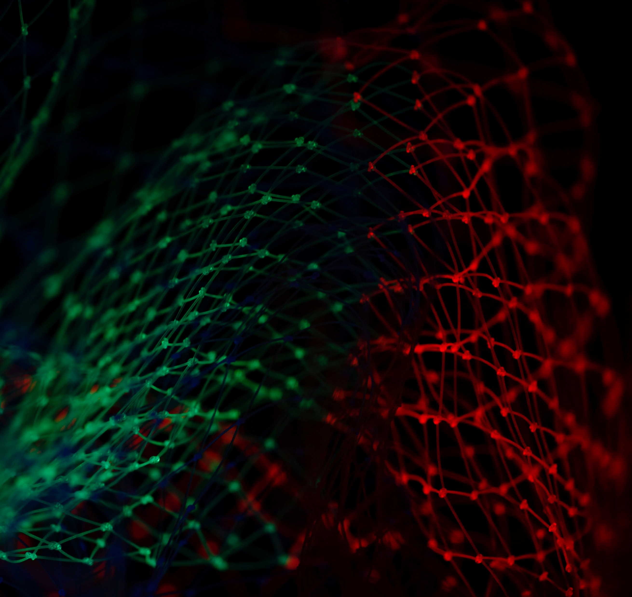
HAI Lecture
Chapter 14. 합성곱 신경망을 사용한 컴퓨터 비전
Hands-On Machine Learning
with Scikit-Learn, Keras & TensorFlow

Slide 2

14.1 시각 피질 구조
14.2 합성곱 층
14.3 풀링 층
14.4 CNN 구조
14.5 케라스를 사용해 ResNet-34 CNN 구현하기
INDEX
14.6 케라스에서 제공하는 사전훈련된 모델 사용하기
14.7 사전훈련된 모델을 사용한 전이 학습
14.8 분류와 위치 추정
14.9 객체 탐지
14.10 시맨틱 분할
HAI 2021

Slide 3
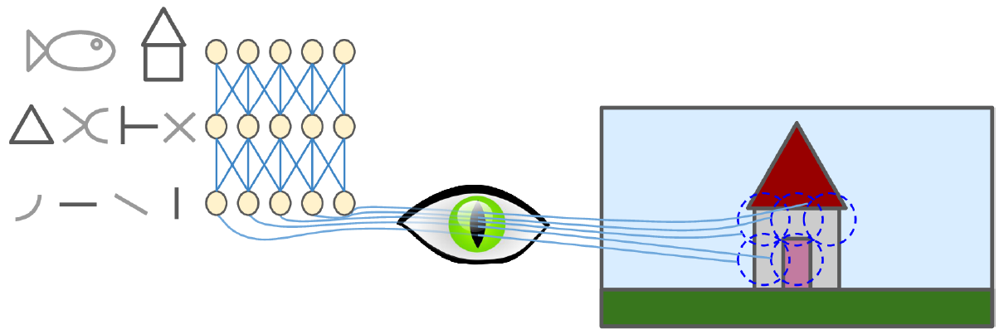
14.1 시각 피질 구조
in 1958, 시각 피질 안의 많은 뉴런들이 작은 국부 수용장을 가진다는 것이 밝혀짐
어떤 뉴런은 수평선 이미지에만, 어떤 것은 다른 각도 선분에 반응함
또 어떤 뉴런은 큰 수용장을 가져 저수준 패턴이 조합된 더 복잡한 패턴에 반응
고수준 뉴런이 이웃한 저수준 뉴런의 출력에 기반한다.
HAI 2021

Slide 4
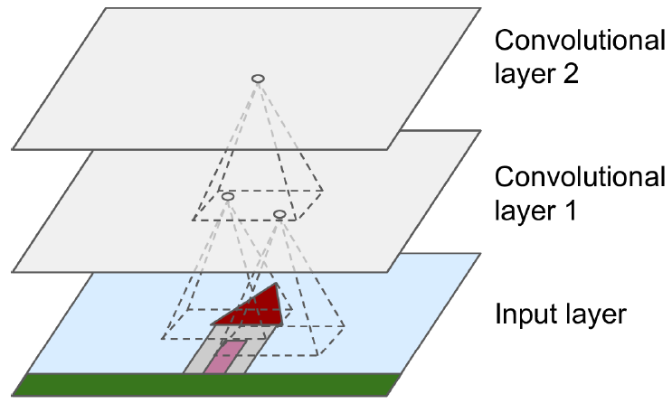
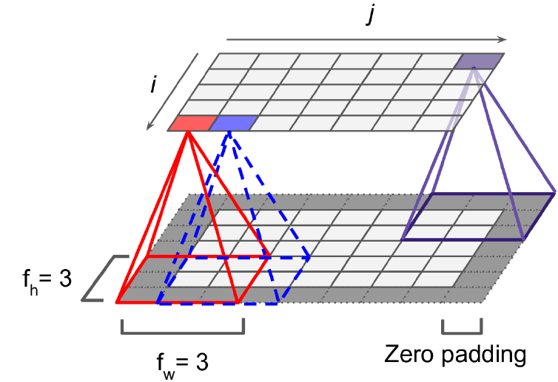
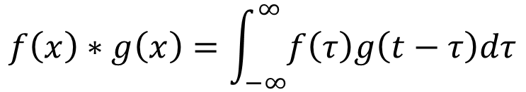
14.2 합성곱 층
$$f\left(x\right)∗g\left(x\right)=\int_{−∞}^{∞}{f\left(τ\right)g\left(t−τ\right)dτ}$$
합성곱 층(convolutional layer)
합성곱(convolution) 연산 다른 함수 위를 이동하면서 원소별 곱셈의 적분을 계산하는 수학 연산 → 라플라스 변환(laplace transform), 푸리에 변환(Fourier transform)
스트라이드(stride)
한 수용장과 다음 수용장 사이의 간격
HAI 2021

Slide 5
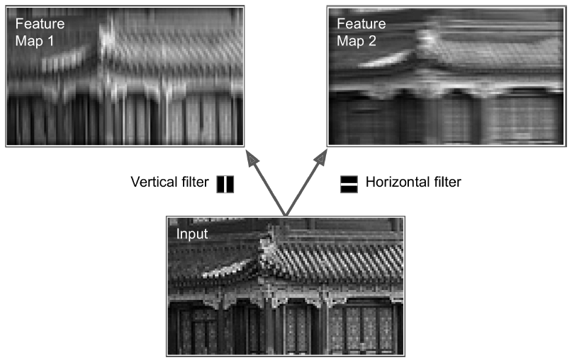
14.2 합성곱 층
필터(filter)
합성곱 커널(convolution kernel)
가중치 세트
층의 전체 뉴런에 적용된 하나의 필터는 특성 맵(feature map)을 만든다. → 필터를 가장 크게 활성화시키는 이미지의 영역을 강조
필터에서 흰색 부분을 제외하고는 수용장의 모든 것을 무시한다. (흰색 부분을 제외하고는 입력에 모두 0이 곱해짐)
수동으로 필터를 정의할 필요X
훈련 도중 합성곱 층이 자동으로 해당 문제에 유용한 필터를 찾고 상위층은 이들을 연결하기 때문
HAI 2021

Slide 6
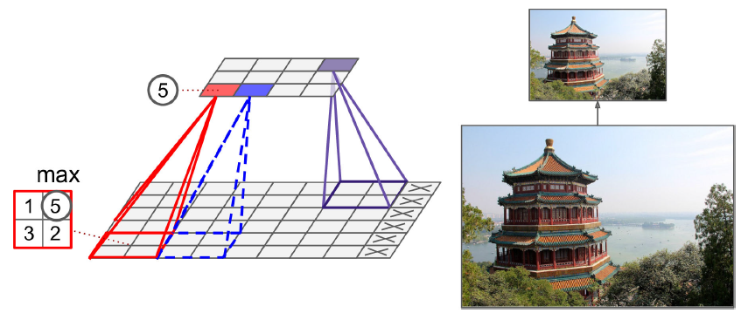
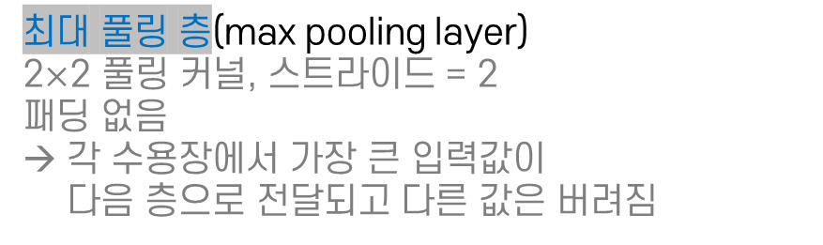
14.3 풀링 층
풀링 층(Pooling layer)
목적: 계산량/메모리 사용량/파라미터 수를 줄이기 위해 입력 이미지의 부표본(subsample)을 만들자.
크기, 스트라이드, 패딩 유형 등을 지정해야 한다.
가중치가 없다.(합성곱 층과 비교되는 점)
최대 풀링 층(max pooling layer)
2$×$2 풀링 커널, 스트라이드 = 2 패딩 없음
각 수용장에서 가장 큰 입력값이 다음 층으로 전달되고 다른 값은 버려짐
HAI 2021

Slide 7
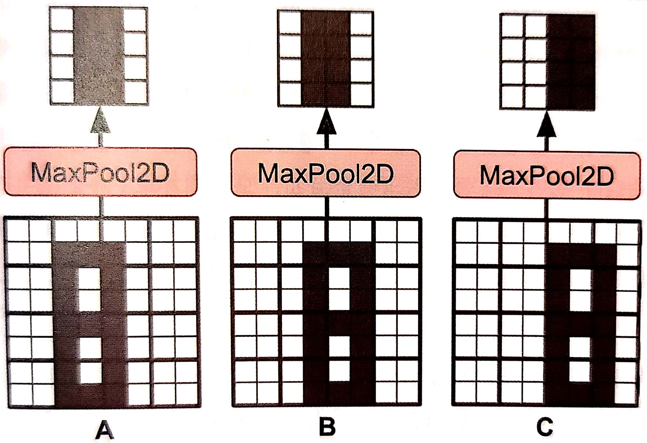
14.3 풀링 층
일정 수준의 불변성(invariance)을 만들어준다.
HAI 2021

Slide 8
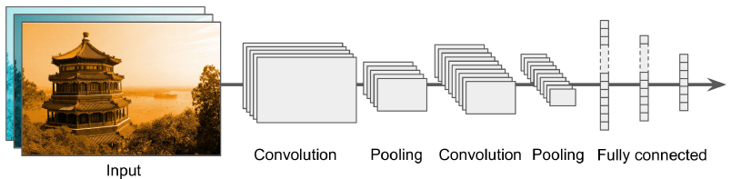
14.4 CNN 구조
입력→ 합성곱 → 풀링 → 합성곱 → 풀링 → …
네트워크를 통과하여 진행할수록 이미지는 점점 작아지지만,
합성곱 층 때문에 일반적으로 점점 더 깊어진다.(→ 더 많은 특성 맵을 가짐)
HAI 2021

Slide 9
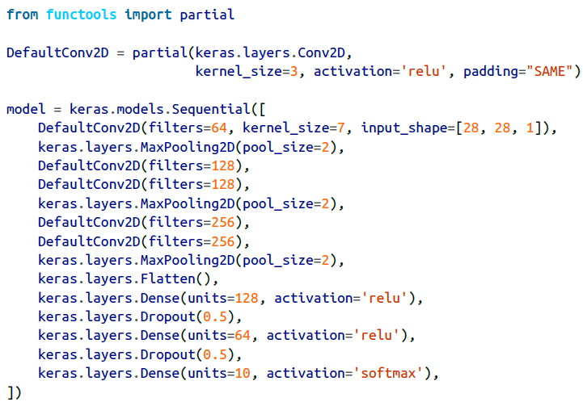
14.4 CNN 구조
HAI 2021

Slide 10
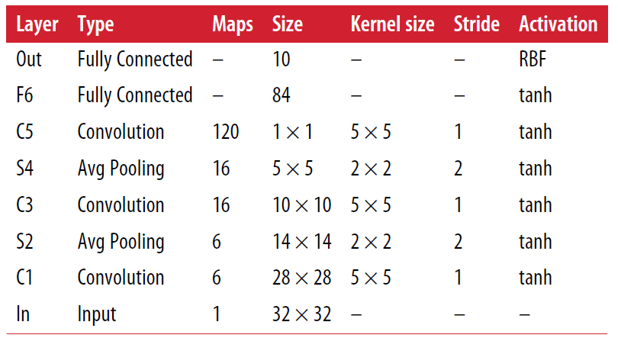
14.4 CNN 구조
출력층 – 입력과 가중치 벡터를 행렬곱하는 대신, 각 뉴런에서 입력 벡터와 가중치 벡터 사이의 유클리드 거리를 출력
각 출력은 얼마나 특정 숫자 클래스에 속하는지를 측정해줌
LeNet-5
HAI 2021

Slide 11
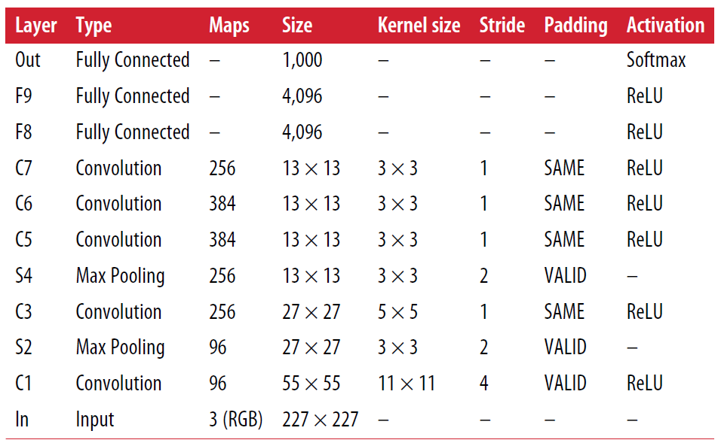
14.4 CNN 구조
처음으로 합성곱 층 위에 풀링 층을 쌓지 않고
바로 합성곱 층끼리 쌓는 구조를 선보임
AlexNet
HAI 2021

Slide 12
14.4 CNN 구조
AlexNet
과대적합을 줄이기 위해 두 가지 규제 기법을 도입함
훈련하는 동안 F9, F10 출력에 드롭아웃을 50% 비율로 적용함
데이터 증식(data augmentation)
훈련 이미지를 랜덤하게 여러 간격으로 이동하거나 수평으로 뒤집고 조명을 바꾸는 식
HAI 2021

Slide 13
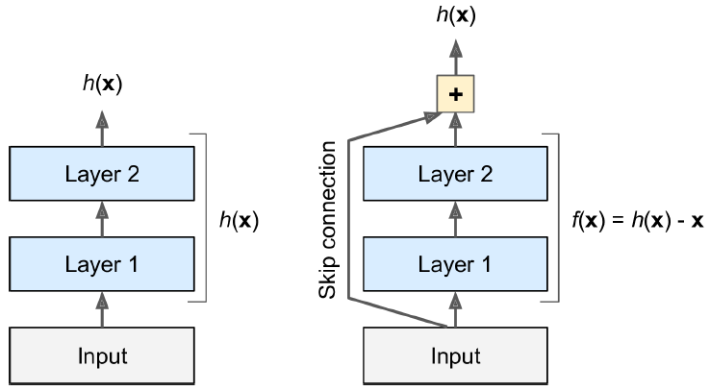
14.4 CNN 구조
ResNet
더 적은 파라미터를 이용해 점점 더 깊은 네트워크로 모델을 구성하는 일반적인 트렌드 → 스킵 연결(skip connection, shortcut connection)
신경망 훈련의 목적? 목적 함수 h(x) 모델링 → x를 네트워크 출력에 더하면(스킵연결 추가), f(x) = h(x) - x를 학습하게 됨 (잔차 학습)
일반적인 신경망에서는 가중치가 0에 가까움
→ 초기에는 항등 함수
HAI 2021

Slide 14
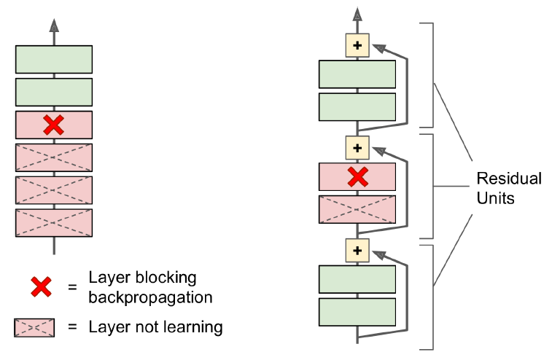
14.4 CNN 구조
ResNet
스킵 연결을 많이 추가하면 일부 층이 아직 학습되지 않았더라도 네트워크는 훈련을 시작할 수 있다.
스킵 연결로 인해 입력 신호가 전체 네트워크에 손쉽게 영향을 미치게 된다.
잔차 유닛(RU; residual unit) 스킵 연결을 가진 작은 신경망
HAI 2021

Slide 15
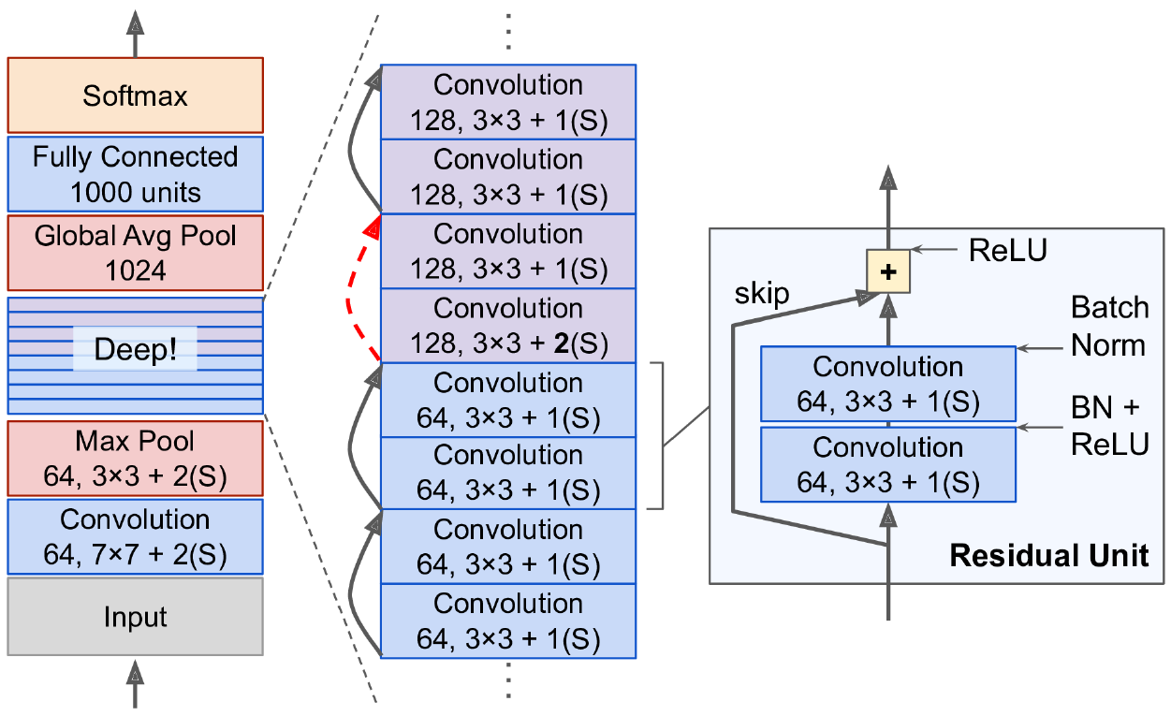
14.4 CNN 구조
ResNet
64개의 특성맵을 출력하는 3개 RU
128개 맵의 4개 RU
256개 맵의 6개 RU
512개 맵의 3개 RU
HAI 2021

Slide 16
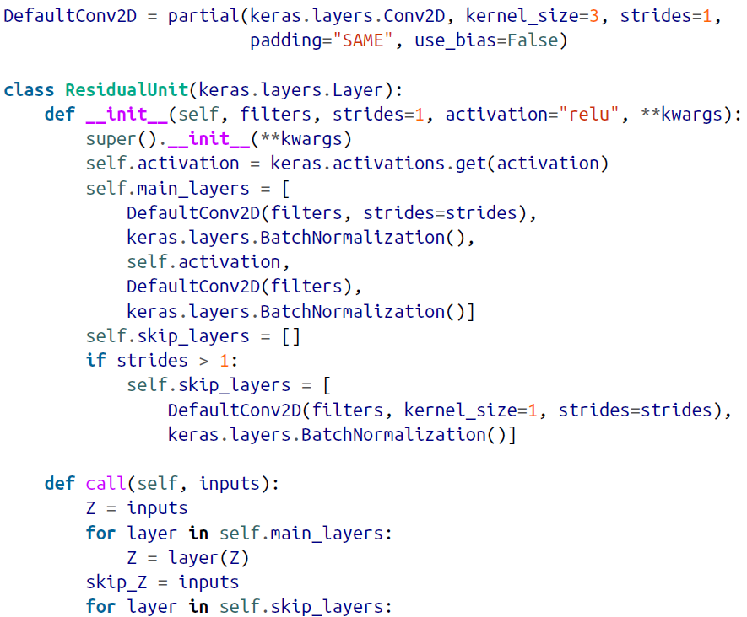
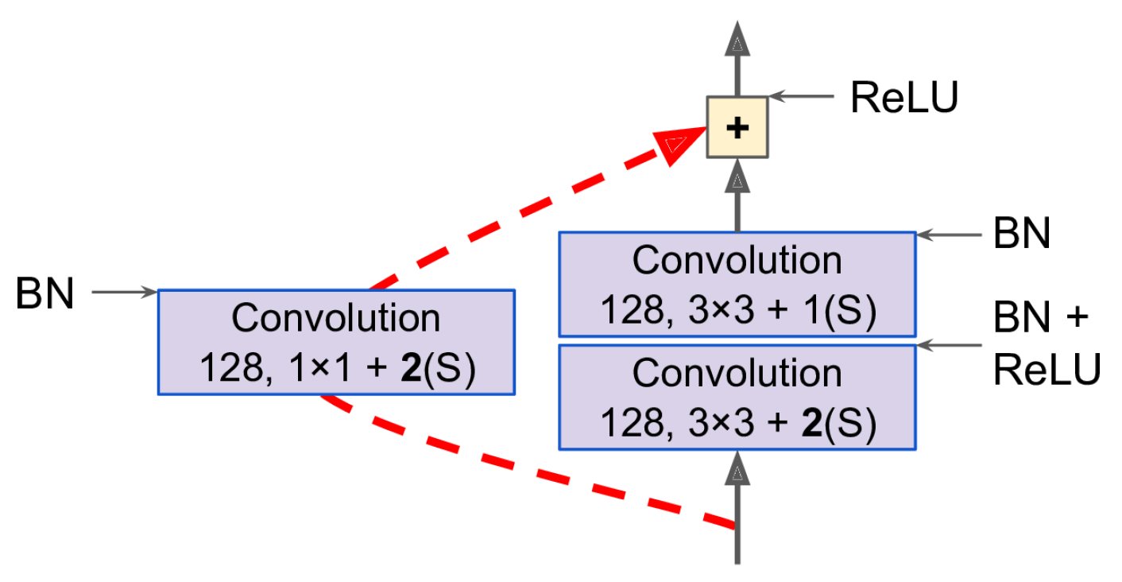
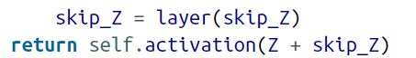
14.5 케라스를 사용해 ResNet-34 CNN 구현하기
skip_layers main_layers
HAI 2021

Slide 17
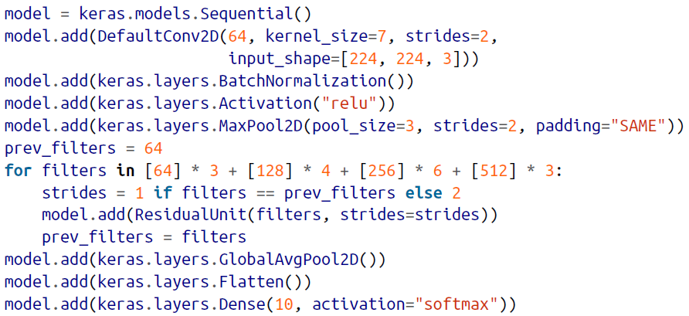
14.5 케라스를 사용해 ResNet-34 CNN 구현하기
처음 3개 RU는 64개의 필터를
그다음 4개 RU는 128개의 필터를 가진다.
필터개수가 이전 RU와 동일하면 스트라이드 = 1
아니면 스트라이드 = 2
HAI 2021

Slide 18
14.6 케라스에서 제공하는 사전훈련된 모델 사용하기
표준모델은 직접 구현할 필요X → keras.application 패키지 사용
e.g. ResNet-50 모델 불러오기
Q. 이미지가 적절한 크기가 아니라면? → 크기를 바꿔야 한다.
경우에 따라서는 [0, 1] 또는 [-1, 1] 범위의 입력이 필요할 때도 있다.
사전훈련된 모델을 사용해 예측을 수행
기본적으로 224 x 224 pixel를 기대함
HAI 2021

Slide 19
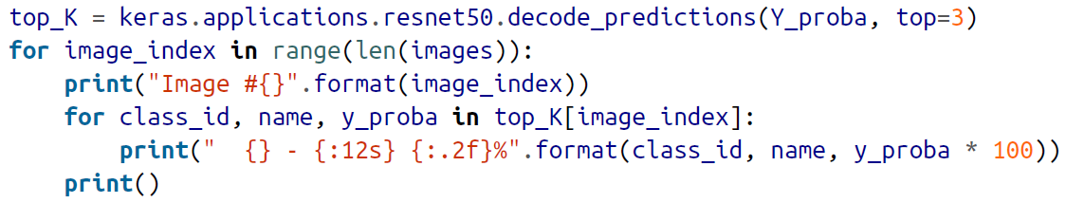
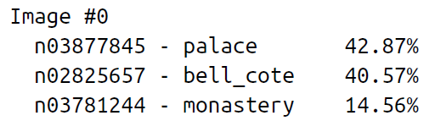
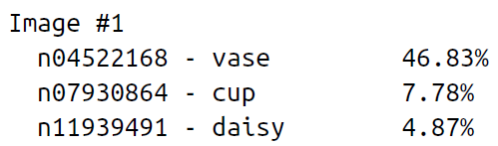
14.6 케라스에서 제공하는 사전훈련된 모델 사용하기
HAI 2021

Slide 20
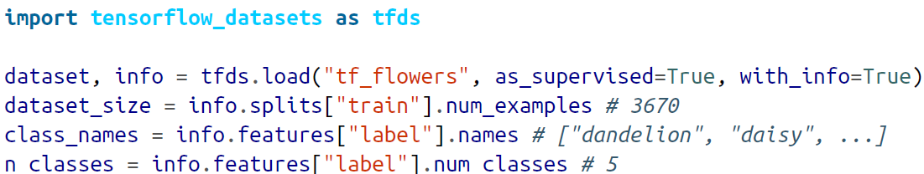
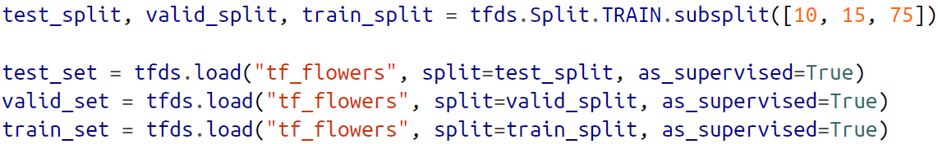
14.7 사전훈련된 모델을 사용한 전이 학습
충분하지 않은 훈련데이터로 이미지 분류기를 훈련하려면?
사전훈련된 모델의 하위층을 사용하는 것이 좋다.
데이터셋에 대한 정보도 함께 load함
10%-테스트 세트
15%-검증 세트
75%-훈련 세트
HAI 2021

Slide 21
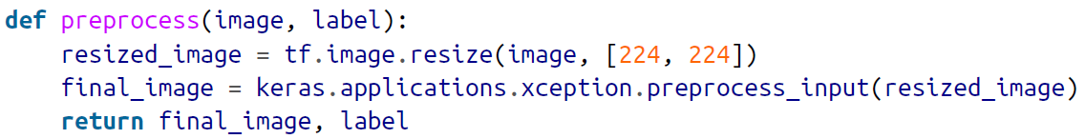
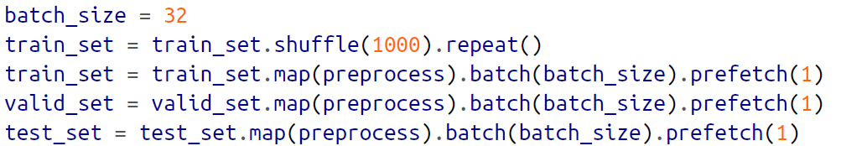
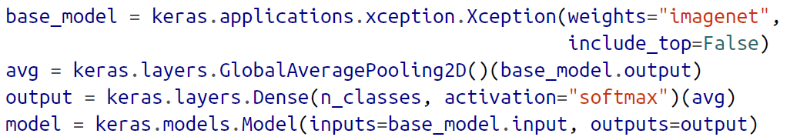
14.7 사전훈련된 모델을 사용한 전이 학습
이미지 전처리 단계
244 x 244 크기
훈련세트를 골고루 섞음
전처리함수를 3개 데이터셋에 모두 적용
사전훈련된 Xception 모델을 로드
include_top=False
→ 네트워크 최상층의 전역평균 풀링 층과 밀집 출력 층을 제외시킴
HAI 2021

Slide 22
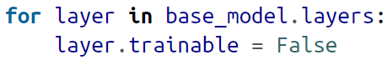
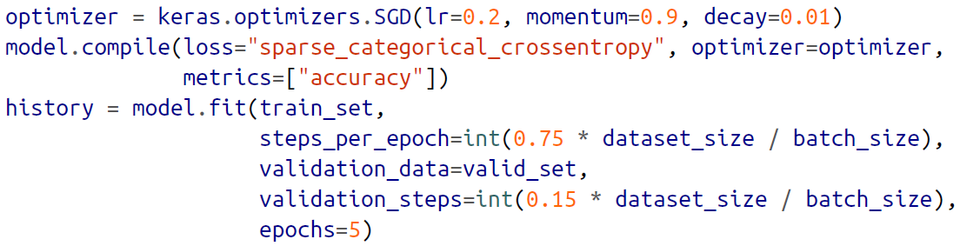
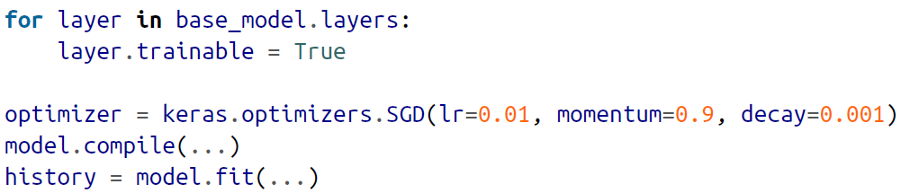
14.7 사전훈련된 모델을 사용한 전이 학습
훈련 초기에 사전훈련된
층의 가중치를 잠시 동결
모델 컴파일 후 훈련 시작
몇 번의 epoch를 거친 후
더 나아지지 않는 상황에 도달
모든 층의 동결 해제
사전훈련된 가중치의 훼손을 막기 위해 초기에는 작은 학습률을 사용
HAI 2021

Slide 23
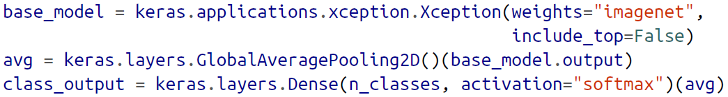
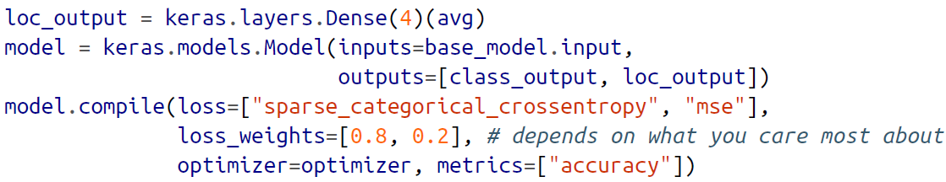
14.8 분류와 위치 추정
사진에서 물체의 위치를 추정하는 것
= 물체 주위의 바운딩(bounding box)를 예측하는 것
= 물체 중심의 수평좌표, 수직좌표, 높이, 너비를 예측하는 것
= 4개의 숫자를 예측하는 것 → 회귀(Regression)
어떤 것을 중요하게 생각하느냐에 따라
HAI 2021

Slide 24
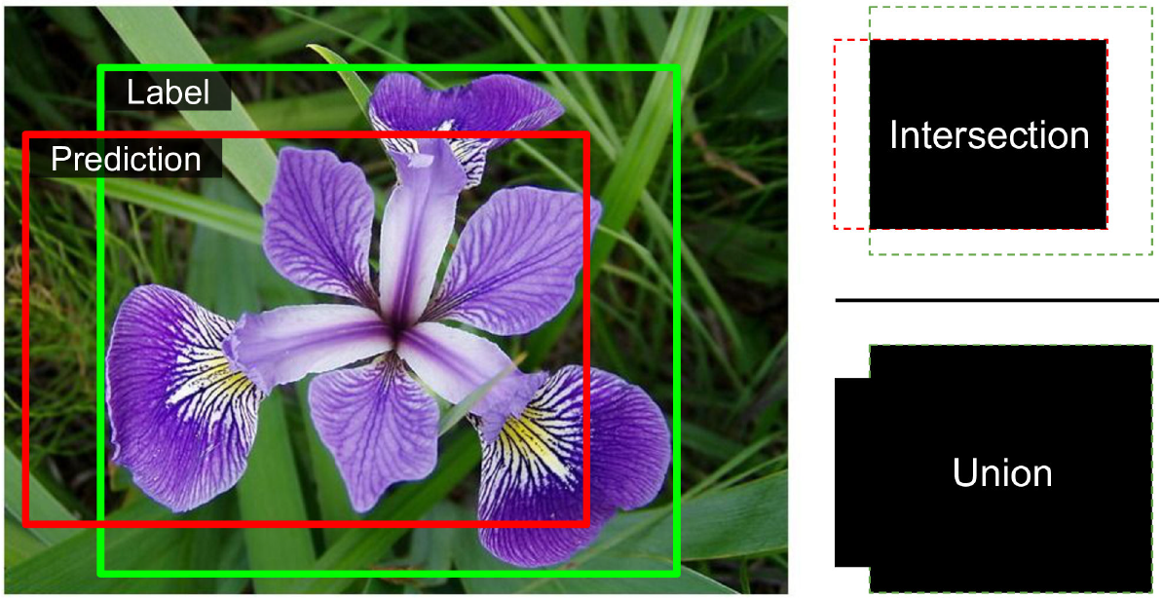
14.8 분류와 위치 추정
바운딩 박스가 준비되었다면…
클래스 레이블, 바운딩 박스와 함께 전처리된 이미의 배치가 하나의 원소인 데이터셋을 만들어야 한다. → (images, (class_labels, bounding_boxes)) 형태의 튜플
MSE가 이 상황에서 좋은 평가 지표가 될 수 있을까?
IoU(intersection over union) 예측한 바운딩 박스와 타깃 바운딩 박스 사이에 중첩되는 영역을 전체영역으로 나눈 것 tf.keras.metrics.MeanIoU
HAI 2021

Slide 25
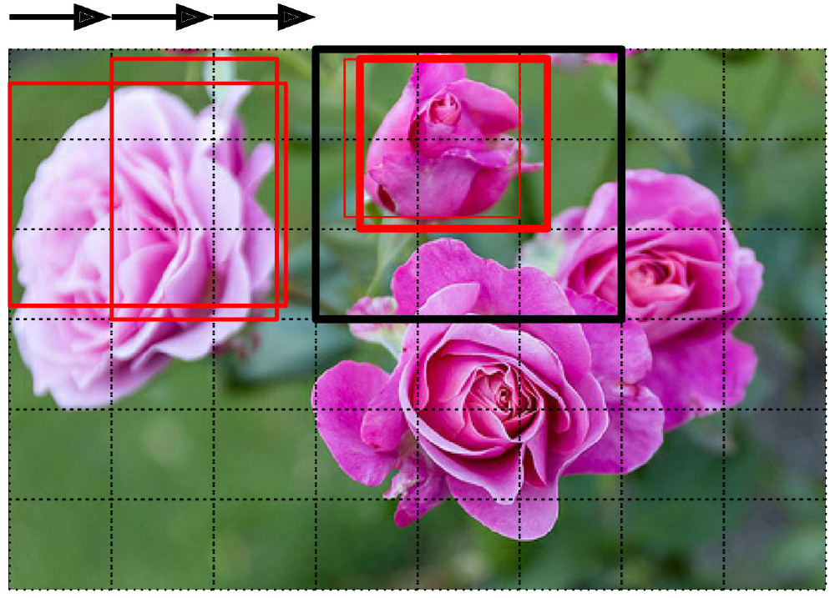
14.9 객체 탐지
Q. 하나의 물체를 분류하고 위치를 추정하는 것은 14.8절 내용
하나의 이미지에 여러 물체가 들어있는 경우 각각을 인식해야 한다면?
객체 탐지(object detection)
하나의 이미지에서 여러 물체를 분류하고 위치를 추정하는 작업
가장 간단한 방법은? (→ 효율적이지는 않지만)
분류기를 훈련한 다음 이미지를 모두 훑는 것
윗부분부터 이미지를 차례로 훑는 것이기에,
동일한 물체를 여러 번 감지하게 된다.
불필요한 바운딩 박스를 제거하는 작업이 소요됨
HAI 2021

Slide 26
14.9 객체 탐지
NMS(non-max suppression)
또 다른 객체가 존재하는지에 대한 확률을 추정하기 위해 존재여부 출력을 추가 with 시그모이드 활성화 함수, 이진 크로스 엔트로피 손실
존재여부가 임곗값 이하인 바운딩 박스를 모두 삭제
존재여부가 가장 높은 바운딩 박스를 찾고 이와 많이 중첩된(IoU) 다른 바운딩 박스를 모두 제거
제거할 바운딩 박스가 더 없는 상황에 다다르기 전까지 이를 계속 반복
HAI 2021

Slide 27
14.9 객체 탐지
완전 합성곱 신경망
(여기에 입력)
HAI 2021

Slide 28
14.9 객체 탐지
YOLO
(여기에 입력)
HAI 2021

Slide 29
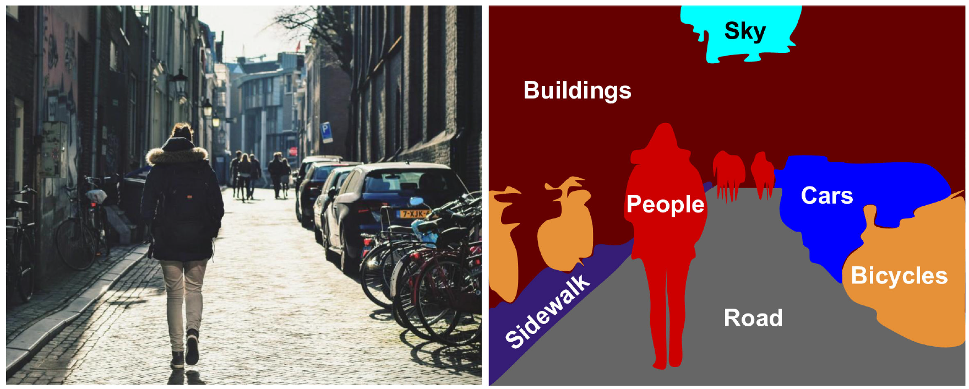
14.10 시맨틱 분할
시맨틱 분할(semantic segmentation)
각 픽셀을 그것이 속한 객체의 클래스로 분류하는 것
난점) 이미지가 일반적인 CNN을 통과할 때
점진적으로 위치 정보를 잃는다. (1 이상의 스트라이드를 사용하는 층)
해결) 사전훈련된 CNN을 FCN으로 변환
→ CNN이 입력 이미지에 적용하는 전체 스트라이드 = 32 (1보다 큰것을 모두 더함)
→ 마지막 층이 입력 이미지보다 32배 작은 특성 맵을 만든다.
HAI 2021

Slide 30
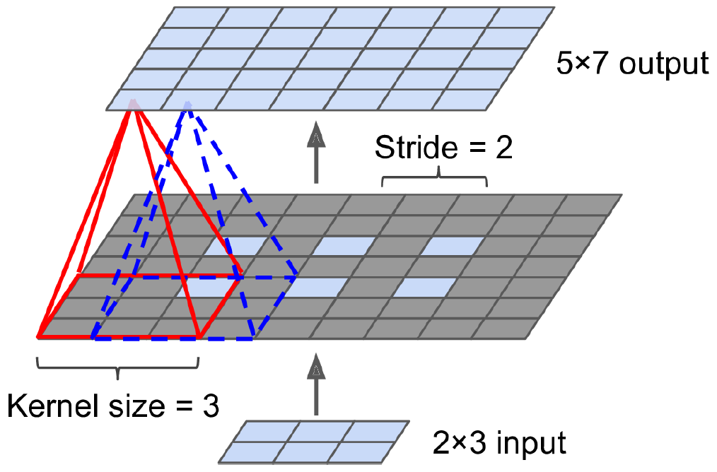
14.10 시맨틱 분할
업샘플링 층(upsampling layer)
해상도를 32배 늘리기 위해 추가된 층
선형 보간법(bi-linear interpolation) → 4~8배 늘리는 데에 적합
전치 합성곱(transposed convolutional layer)
이미지에 0으로 채워진 빈 행/열을 삽입하여 늘린 후 일반적 합성곱 수행
in tf.Keras → Conv2DTranspose 층을 사용
in 전치 합성곱 층
스트라이드는 필터의 스텝 크기가 아니라, 입력이 얼마나
늘어나는지로 정의한다.
→ 스트라이드가 클수록 출력이 커진다.(일반적 층과는 다름)
HAI 2021

Slide 31
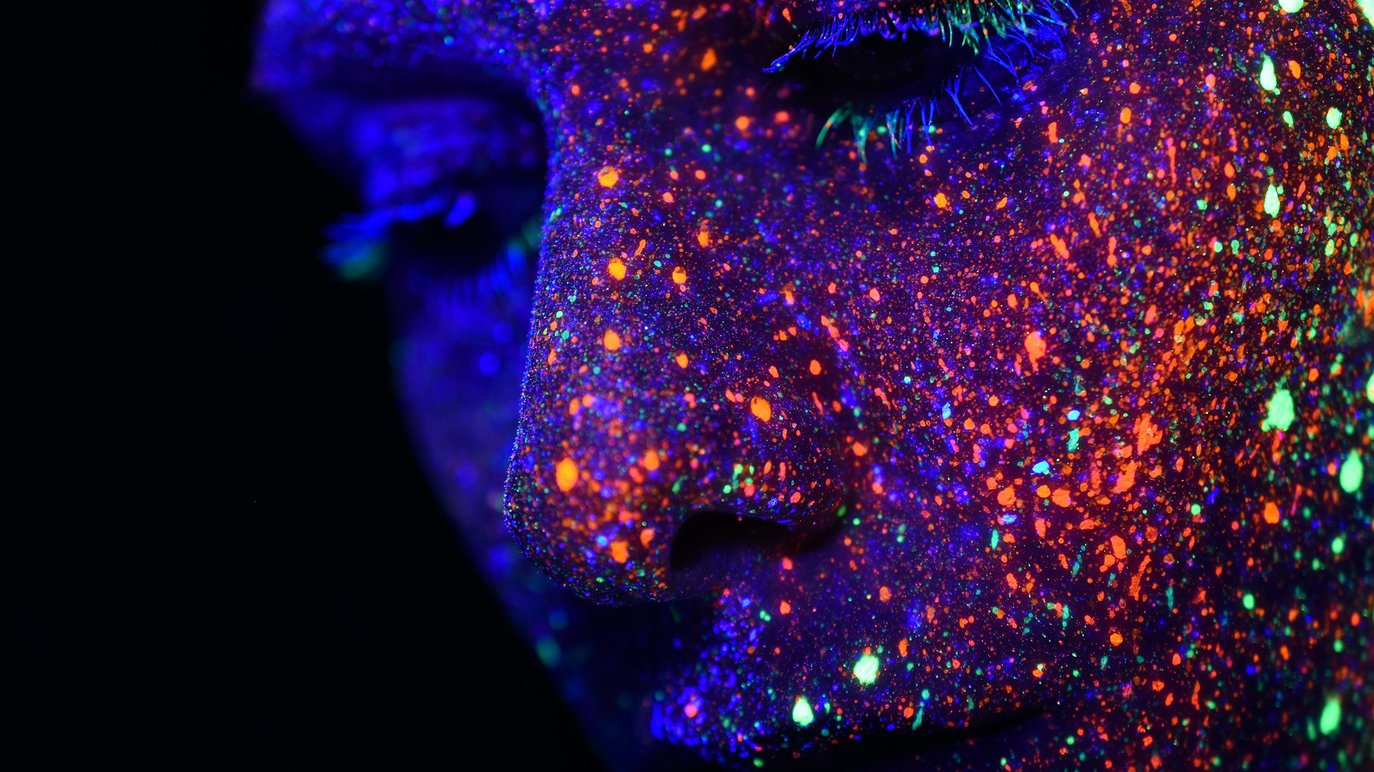
Thank You

